Slide 1

LA CURA DELLE DEMENZE:
IL CONCETTO DI ALZHEIMER CAFÉ ®
La malattia di Alzheimer fra isolamento e integrazione:
l’esperienza dell’Associazione Alzheimer Brescia
Antonia Biosa - Onlus
Arch. Lidia Pintus
Brescia, 01.06.2013

Slide 2
IL CONCETTO DI ALZHEIMER CAFÉ ®
La malattia di Alzheimer fra isolamento e integrazione
L’Associazione Alzheimer Brescia Antonia Biosa, associata alla Federazione Alzheimer Italia ® e iscritta al Registro Regionale del Volontariato, è un’Associazione di familiari di malati costituitasi a Brescia alla fine del 2008 con finalità di solidarietà sociale e la missione di migliorare la qualità della vita dei malati di Alzheimer e delle famiglie che se ne prendono cura, fornendo loro assistenza e sostegno, tutelandone i diritti con azioni mirate.
Si prefigge inoltre di informare e sensibilizzare l’opinione pubblica e le Istituzioni ai valori di rispetto e di dignità verso chi ne è colpito.
L’Alzheimer è una sindrome che determina il deterioramento progressivo delle funzioni cognitive e funzionali, provocando alterazioni della memoria, delle emozioni e del comportamento fino alla perdita dell’autonomia nello svolgimento delle attività della vita quotidiana.
Non ha confini sociali, economici, etnici o geografici e coinvolge non solo il malato, ma anche la famiglia che lo accudisce.

Slide 3
IL CONCETTO DI ALZHEIMER CAFÉ ®
La malattia di Alzheimer fra isolamento e integrazione
Il morbo di Alzheimer rappresenta l’epidemia del terzo millennio e costituisce una delle maggiori sfide sociali del nostro tempo.
Il Parlamento Europeo nel febbraio 2009 l’ha riconosciuto priorità in fatto di salute pubblica europea e ha chiesto di definire un piano d'azione europeo.
Nel rapporto dell’aprile 2012 l‘Organizzazione Mondiale della Sanità (OMS) e l‘Alzheimer's Disease International (ADI) hanno lanciato un monito ai governi e ai responsabili politici chiedendo loro di fare della demenza una priorità per la salute pubblica mondiale. I malati sono 36 milioni nel mondo, un milione in Italia, di cui 600mila affetti da Alzheimer.
Attualmente solo otto dei 194 Stati membri dell'OMS (compresi gli USA, il cui presidente Obama ha indicato il termine del 2025 per sconfiggere questa terribile malattia) hanno in atto un piano nazionale per la demenza.
Dal governo italiano (e dalle forze politiche) nessun segno di interesse.

Slide 4
IL CONCETTO DI ALZHEIMER CAFÉ ®
La malattia di Alzheimer fra isolamento e integrazione
La demenza costituisce un trauma per i malati e i familiari colpiti e il dramma è acuito dalla pesante stigmatizzazione sociale e culturale da cui è avvolta.
Nell’antica Grecia i delinquenti e gli schiavi fuggitivi venivano marchiati a fuoco sulla fronte con la lettera stigma (sigma + tau = ‘segno’, ‘marchio’) per indicare persone indesiderate e quindi da evitare. In seguito furono segnati i “folli”.
Lo stigma verso la malattia mentale si fonda sugli stereotipi di pericolosità, imprevedibilità e desocializzazione attribuiti all’inabilità a conformarsi alle regole sociali.
La categoria dello stigma, tuttavia, non è sufficiente a spiegare la distanza che si verifica nelle relazioni più intime (famiglia, amici, vicini), determinata da ciò che di inconsapevole accade nella relazione interpersonale in cui ci si accorge che l’interlocutore non è “presente”, non è più la persona conosciuta…
Anche a partire da questo “mondo interno” va interpretata la difficoltà a sostenere il peso dell’angoscia e della sofferenza che si avvertono nel rapporto con i familiari e i pazienti che vengono colpiti dalla demenza.

Slide 5


IL CONCETTO DI ALZHEIMER CAFÉ ®
La malattia di Alzheimer fra isolamento e integrazione
“Das Narren Schiff” - “Stultifera navis” - “La nave dei folli”
“Das Narren Schiff” è un'opera satirica tedesca pubblicata nel 1494 in cui Brant fustiga le debolezze e i vizi del suo tempo, rappresentati dagli “insensati”. Nella mentalità medioevale, a partire dalla scomparsa della lebbra, comincia a farsi strada l’esperienza dell’isolamento e dell’internamento della “follia “.

Slide 6
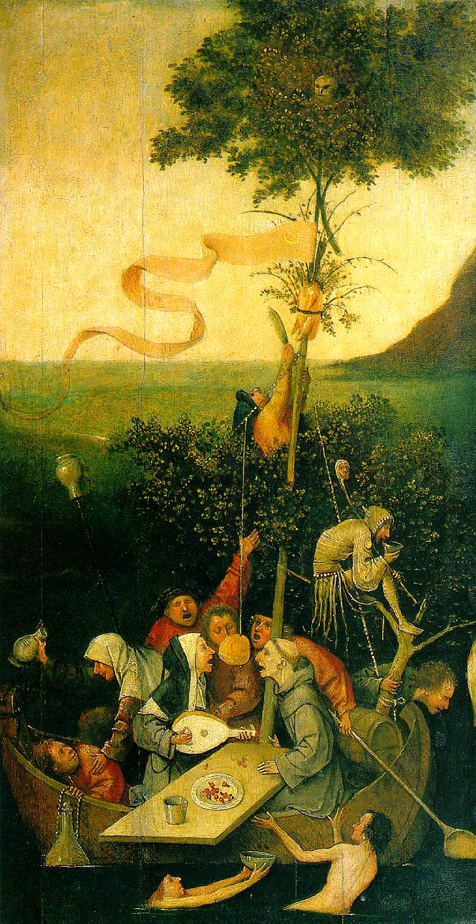
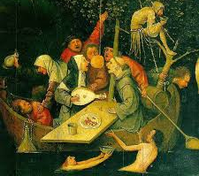
IL CONCETTO DI ALZHEIMER CAFÉ ®
La malattia di Alzheimer fra isolamento e integrazione
Hieronymus Bosch (1450-1516)
“La nave dei folli”
Dipinto nella transizione fra M.Evo e Rinascimento, fra paura della morte e Umanesimo, ritrae il “mondo interno”, non esterno, dell’uomo e della donna, con un processo di interiorizzazione che ne coglie gli aspetti negativi, inconsci, le passioni inquietanti che sono più manifesti nel “folle”, inteso come “diverso”, ma che sono in ciascuno di noi e per questo sono da rimuovere, esorcizzare, allontanare.

Slide 7
IL CONCETTO DI ALZHEIMER CAFÉ ®
La malattia di Alzheimer fra isolamento e integrazione
Michel Foucault nella “Storia della follia nell’età classica” precisa che la "nave dei folli“ non era un’opera della fantasia, ma era piuttosto comune la prassi di allontanare i "matti" dalla comunità dei "normali", affidandoli a gente di mare.
Bosch riprende il tema “nave dei folli” come satira morale: un vascello carico di un’umanità persa nella follia e nel vizio al di fuori dalle convenzioni sociali.
Foucault parla della “nave di folli” come una sorta di esilio rituale, di qualcosa che va oltre i confini dell’immaginario, di ciò che è considerato “normale”, e proprio per questo carico di suggestioni: i folli sono affidati all’acqua, sono resi prigionieri del “viaggio”.
La “nave degli insensati” rappresenta un viaggio simbolico attraverso l’acqua, elemento che rappresenta le incertezze e le inquietudini, ma è anche un elemento rassicurante e di purificazione. E’ quindi una rappresentazione dell’animo umano come “anima navicella” che si addentra in territori oscuri. La navigazione abbandona il “folle” all’incertezza della sorte: viaggia per l’altro mondo, conoscendo il luogo di partenza ma non quello di destinazione. Non ha né verità né patria. Questa non appartenenza allude all’alterità della follia.

Slide 8
IL CONCETTO DI ALZHEIMER CAFÉ ®
La malattia di Alzheimer fra isolamento e integrazione
Tuttora questo “marchio” ha il duplice effetto di produrre l’emarginazione oggettiva dei dementi e delle famiglie a causa del disagio della comunità nei confronti delle malattie mentali e di indurre l’isolamento soggettivo o auto-discriminazione nei malati e nei familiari, che si vergognano di tale diagnosi ritenuta “infamante” e la nascondono per difendersi dall’esclusione sociale.
Tuttora un modo comune di affrontare le demenze è di soffrire in silenzio e di isolarsi. Secondo il rapporto OMS/ADI 2012, infatti, il 40% dei malati non si sente compreso e accettato nella vita di tutti i giorni e il 24% dei familiari percepisce emozioni negative degli altri nei confronti di sé e dei propri cari a causa della paura e dell’incomprensione della malattia diffuse nell’opinione pubblica.
L’Associazione Alzheimer Brescia si propone di dar forza a chi troppo spesso si sente isolato e abbandonato a se stesso nell’affrontare il lungo e difficile percorso della malattia: “la forza di non essere (più) soli”.

Slide 9

IL CONCETTO DI ALZHEIMER CAFÉ ®
La malattia di Alzheimer fra isolamento e integrazione

Slide 10

IL CONCETTO DI ALZHEIMER CAFÉ ®
La malattia di Alzheimer fra isolamento e integrazione

Slide 11

IL CONCETTO DI ALZHEIMER CAFÉ ®
La malattia di Alzheimer fra isolamento e integrazione

Slide 12

IL CONCETTO DI ALZHEIMER CAFÉ ®
La malattia di Alzheimer fra isolamento e integrazione

Slide 13
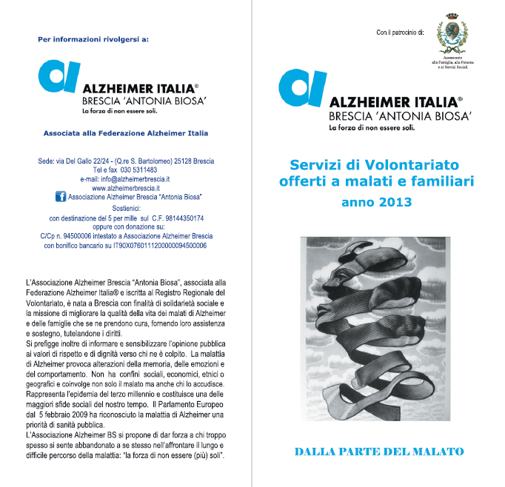
IL CONCETTO DI ALZHEIMER CAFÉ ®
La malattia di Alzheimer fra isolamento e integrazione

Slide 14
IL CONCETTO DI ALZHEIMER CAFÉ ®
La malattia di Alzheimer fra isolamento e integrazione
SEGRETERIA PER INFORMAZIONI e APPUNTAMENTI
GRUPPO DI SOSTEGNO PER FAMILIARI DI MALATI
CONDOTTO da un GERIATRA - PSICOTERAPEUTA e da uno PSICOLOGO - PSICOTERAPEUTA
ORIENTAMENTO LEGALE PER FAMILIARI DI MALATI
FORNITO da AVVOCATI in accordo con la Sezione della Volontaria Giurisdizione del Tribunale di Brescia

Slide 15
IL CONCETTO DI ALZHEIMER CAFÉ ®
La malattia di Alzheimer fra isolamento e integrazione
LABORATORIO DI ARTETERAPIA PER MALATI DI DEMENZA, FAMILIARI, CAREGIVERS
COORDINATO da ARTETERAPEUTI, EDUCATORI, CONSULENTI
ALZHEIMER CAFE’ ® DEDICATO A MALATI di AD, ASSISTENTI FAMILIARI e PROFESSIONALI
TERZO SABATO del mese (Q.re Badia)
ALZHEIMER CAFE’ ® DEDICATO A MALATI di AD, ASSISTENTI FAMILIARI e PROFESSIONALI
PRIMO SABATO del mese (Q.re San Bartolomeo)

Slide 16

IL CONCETTO DI ALZHEIMER CAFÉ ®
La malattia di Alzheimer fra isolamento e integrazione

